Slide 1

Design and Development of a Modular Reconfigurable Aerial Vehicle
Milestone 2
12/12/2023
Grupo 6
107957 – Alexandre Silva
110180 – Magner Gusse
Orientador:
Pedro Casau

Slide 2
Conteúdos
1
3
2
4
Contexto
Progressos
Contextualização da missão, Objetivos e requisitos
Estado atual do projeto
Conceitos gerados
Próximos passos
Fase de geração de conceitos da missão
Testes e objetivos a alcançar nas próximas fases

Slide 3
Mission Statement
Construção de veículos aéreos que funcionam de forma individual, capazes de se juntar em voo formando configurações diferentes e capazes de em conjunto realizar diversas tarefas.
Notes:
O nosso projeto consiste no desenvolvimento de veiculos que podem funcionar de forma individual e que podem ser ligados/reconfigurados em voo de forma a juntos realizarem tarefas

Slide 4
Objetivos
Primários:
Desenvolver dois módulos independentes e capazes de realizar as reconfigurações em voo.
Estudo, comparação e seleção dos métodos de acoplamento de módulos.
Secundários:
Rotores uni-axiais(Counter-Rotating).
Demonstrar princípio científico e aplicabilidade.
Otimização da estrutura.
Extra: Ligação de um Payload.

Slide 5
Requisitos
1
2
3
Performance
Fiabilidade
Design
Voo estável e controlado
Reconfiguração em voo
6 graus de Liberdade
Sistema Swashplateless
10 minutos de voo
Estrutura resistente
Aviónica protegida
Reutilizável
Simplicidade de Design
Fácil montagem
Fácil manutenção

Slide 6
Geração de conceitos
1
2
Ligação entre módulos
Swashplateless
Criação de propostas para a ligação entre os veículos
Criação de propostas para o sistema que irá direcionar os veículos.
Notes:
Desenvolvimento de conceitos e propostas para a ligação entre os módulos e o sistema swashplateless que nos permite direcionar os módulos

Slide 7
Conceitos de Ligação
Vantagens
Estabilidade de voo
Massa reduzida
Desvantagens
Mais difícil de efetuar a ligação
Conceito 1

Slide 8
Conceitos de Ligação
Vantagens
Maior estabilidade de voo
Desvantagens
Difícil de efetuar a ligação
Possui mais massa
Conceito 2

Slide 9
Conceitos de Ligação
Vantagens
Facilidade de ligação
Desvantagens
Menor estabilidade
Maior massa
Conceito 3

Slide 10
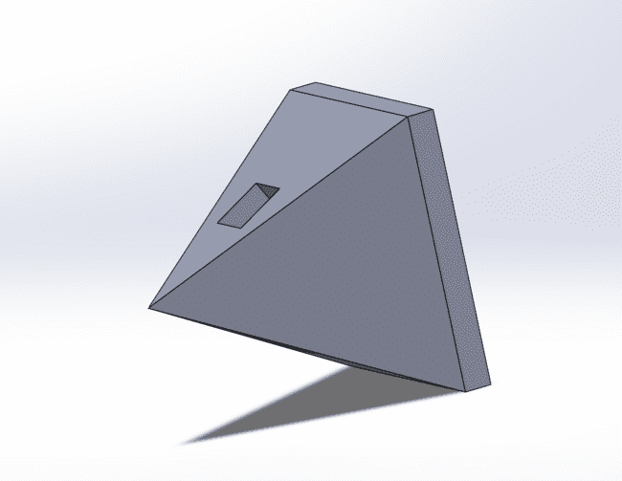
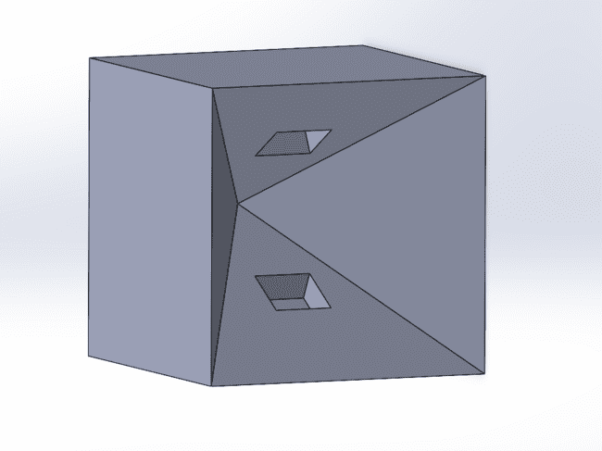
Conceitos de Ligação
Estrutura da ligação
Constitui duas peças, Macho e fêmea
Apresenta espaço para ímanes para ligação mais forte
Vantagem
Permite a ligação, mesmo estando um pouco desalinhados.
Notes:
Ligação passiva pois não depende de nenhum elemento ativo como atuador para efetuar a ligação

Slide 11

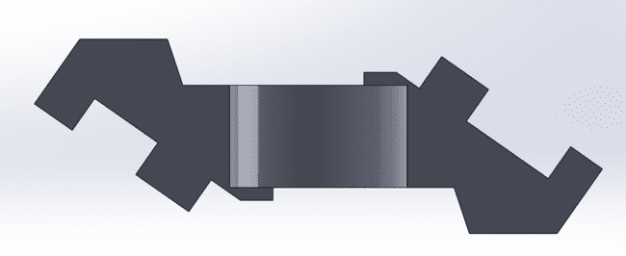
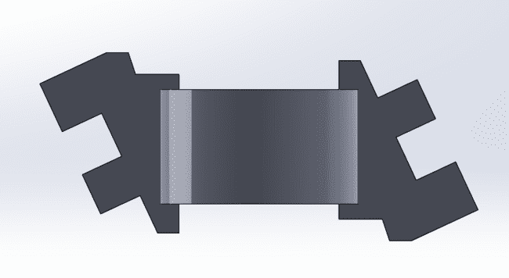
Conceitos do Swashplateless
45º
35º
Ângulo | Tuning | Motor Load
Maior | Fácil | Maior
Menor | Difícil | Menor
65º

Slide 12
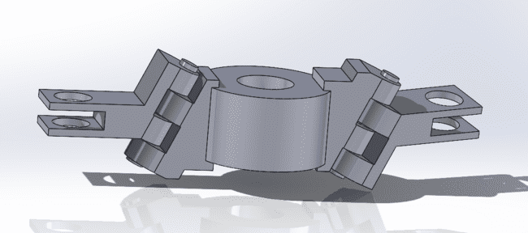
Swashplateless

Slide 13

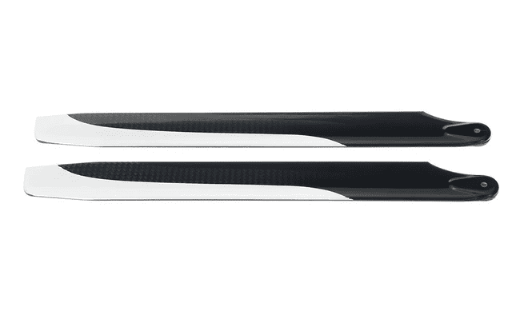
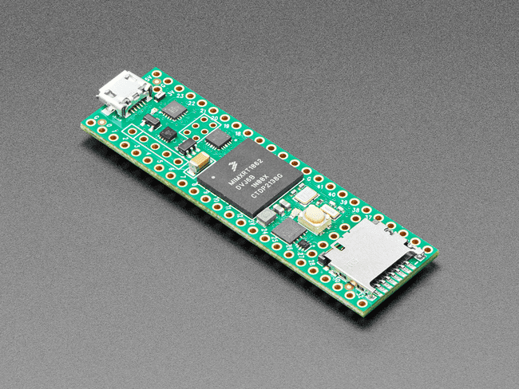
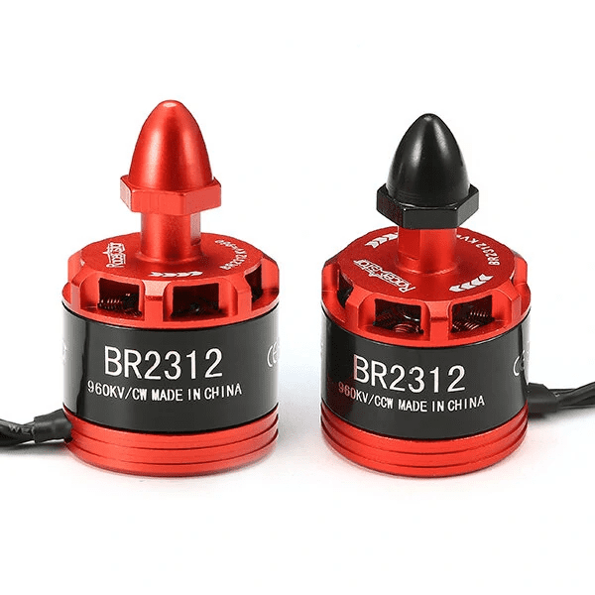
Listagem de componentes
Bateria
Hélices
4s e 5200 mAh
19cm de comprimento
Microcontrolador
Rotores
Teensy 4.1
Brushless 1250KV

Slide 14
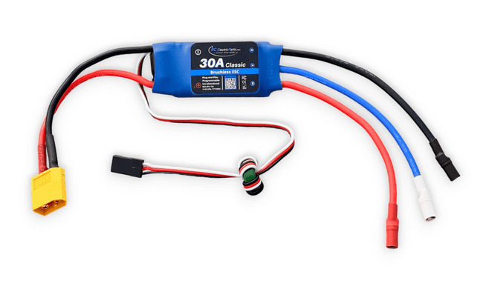
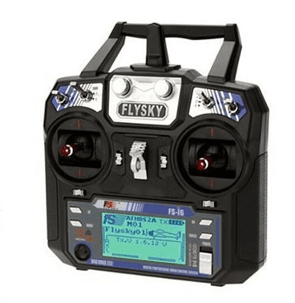
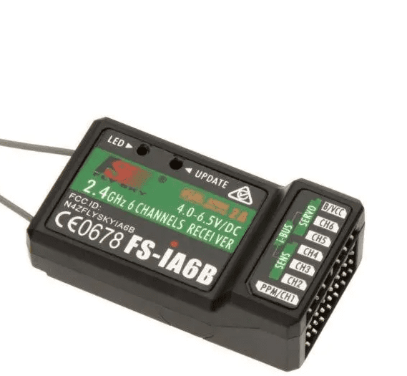
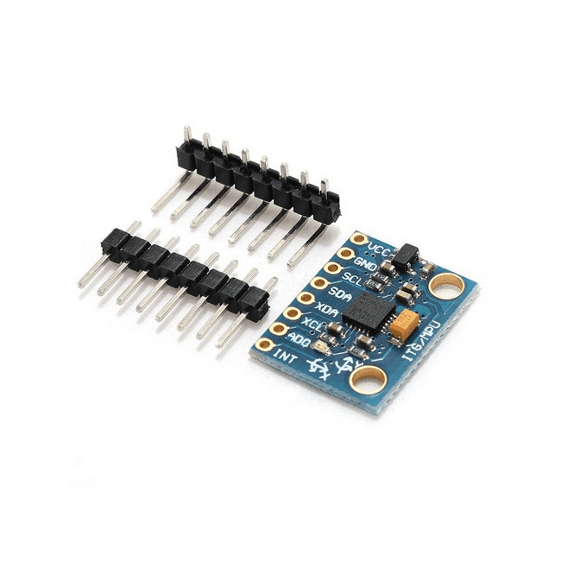
Listagem de componentes
Speed Controller
Transmissor
HobbyKing 50A
FS-i6X 2.4GHz
Recetor
Sensor de posição angular
FS-iA6B 2.4GHz
AS5048

Slide 15
Componentes - Massa
Para a potência máxima de um motor, usando hélices menores, garante-se propulsão de 1200g e o requisito de 10 minutos de voo

Slide 16
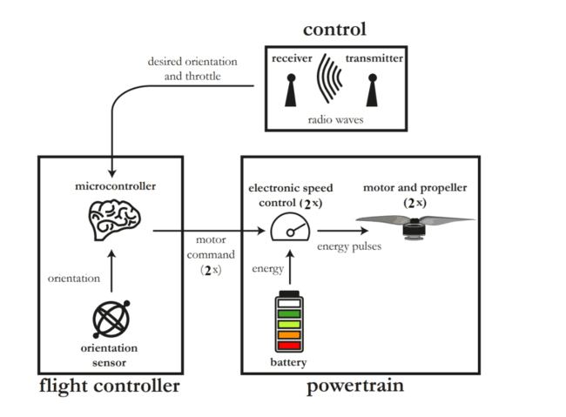
Arquitetura
Esquematização
Esquema funcional da arquitetura eletrónica a seguir em ambos veículos.
Notes:
Proposta de Arquitetura, dividida em 3 partes, o controlo que inclui o transmissor e recetor, controlador de voo(sensor de orientação e microcontrolador) e powertrain(bateria, ESC, motor e as hélices)

Slide 17
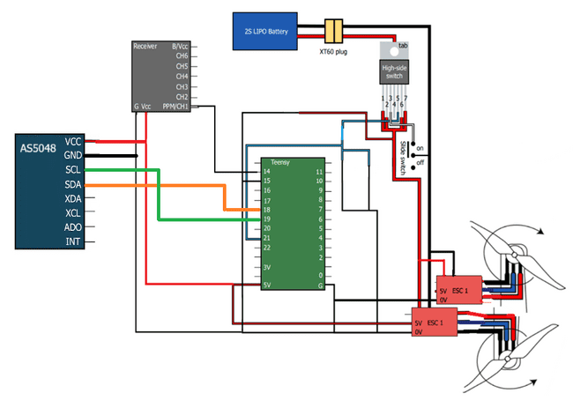
Arquitetura
Ligações dos componentes
Ligação esquematica e funcional dos componentes escolhidos.
Notes:
Proposta atual de circuito, onde os ESC são ligados aos rotores, bateria e ao microcontrolador, que por sua vez é ligado ao sensor de orientação e ao recetor

Slide 18
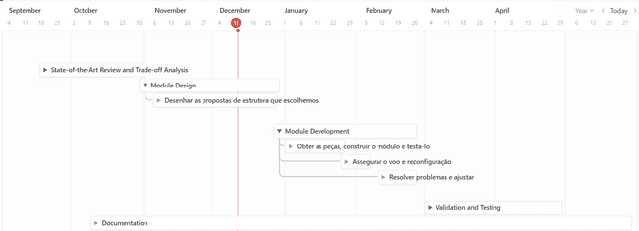
Work Breakdown Structure
Notes:
WBS apresentada na fase passada, estamos na fase de module design e tínhamos proposto apenas uma tarefa

Slide 19
Cumprimento de tarefas
Module Design
85%
Definição da ligação
90%
Definição das peças
85%
Definição da arquitetura
50%
Design estrutural
Notes:
Descobrimos no decorrer desta fase mais tarefas por cumprir como a definição da ligação, peças e arquitetura e ainda o design da estrutura sendo este o estado atual delas

Slide 20
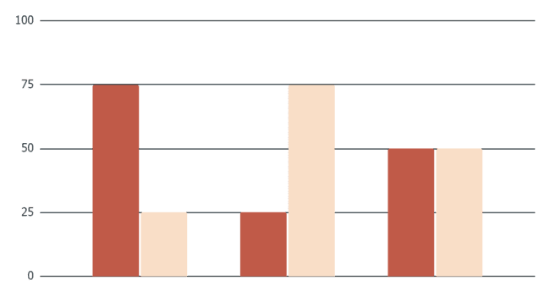
Gestão de recursos
A alocação de recursos humanos de forma a cumprir os objetivos traçados da melhor forma:
Magner
Percentagem de trabalho na tarefa
Alexandre
Percentagem de trabalho na tarefa
Preparação de modelos para a estrutura
Preparação de guiões de testes
Outros
Notes:
Alocação de recursos para as próximas tarefas a desenvolver, como a preparação de modelos estruturais(eu) e guiões dos testes a realizar(Alex) e as outras que vão ser divididas de forma igual

Slide 21
Testes a Realizar
Ligação
De forma a determinar a melhor estrutura para a ligação entre os módulos.
Notes:
Determinar a melhor estrutura tendo em consideração a transferência de cargas entre os módulos durante o voo

Slide 22
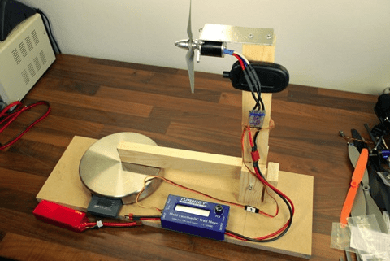
Testes a Realizar
Propulsão
Para determinar a carga máxima que os rotores e as hélices podem suportar.
Para ter a noção da propulsão que o conjunto oferece em função da potência dada ao motor.

Slide 23
Testes a Realizar
Swashplateless
Teste de funcionamento do conceito e das diferentes variações.
Visando cumprir com os requisitos de performance
https://www.youtube.com/watch?v=aEPf0QHVuMM&t=70s

Slide 24
Mitigação dos riscos
Prazos do projeto
Complexidade técnica
Divisão de recursos de forma a cumprir com os prazos estabelecidos
Estudo prévio das ligações e dos componentes e a compatibilidade entre estes.
Testes a realizar
Reconfiguração
Para validação dos componentes críticos da arquitetura.
O desacoplamento pode não acontecer, solução com eletroimanes.

Slide 25
Conclusões
A
B
Arquitetura
Riscos
A escolha de componentes é interdependente
Realização de testes será fundamental para o projeto
A
?
B
C
D
Gestão
Geral
C
D
Necessária a antecipação de tarefas sempre que possível
Percepção do grau de dificuldade do projeto
Notes:
A escolha de componentes dependem uns dos outros, os testes vao ser fundamentais para redução dos riscos, precisamos sempre que possível antecipar tarefas pois percebemos p grau de dificuldade do trabalho

Slide 26
Obrigado! Questões?

